Slide 1
1. 最短路问题
例. 设备更新问题
某厂使用一种设备，每年年初需对是否更新设备作出决策。若购置新设备，就要支付一定的购置费，若继续使用旧设备，则需支付较高的维护费。设
第 k 年初新设备的价格为 c_{k} ，
使用年限在 ( t -1 , t ] 内的设备年维护费为 b_{t} 。
制定一个设备更新计划，使得 5 年内的设备购置和维护费最少。

Slide 2
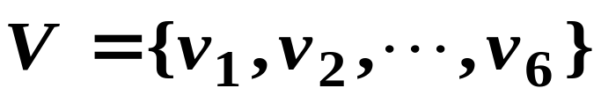
构造有向图 G = (V, A) ，
其中
v₁
v₂
v₃
v₄
v₅
v₆
v_{i} 表示时间点 “第 i 年初”
(v_{i} , v_{j}) 表示在第 i 年初购置的新设备一直使用至第 j 年
初（即第 j - 1 年末）

Slide 3
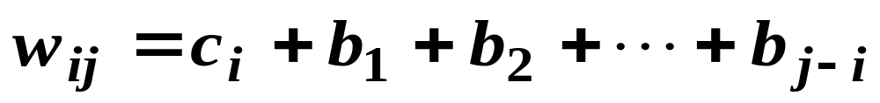
v₁
v₂
v₃
v₄
v₅
v₆
每种设备更新方案对应图 G 中的一条从 v₁ 到 v₆ 的有向路，
例如
v₁ v₃ v₅ v₆ 表示在第 1、3、5 年初购置新设备。
定义
(v_{i} , v_{j}) 的权
则 v₁ 至 v₆ 的路的长度是对应设备更新方案的费用，
v₁ 至 v₆ 的最短路对应总费用最少的更新方案 。

Slide 4
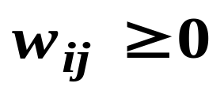
最短路问题
给定赋权图 G = (V, A , w)（G 可以是有向图，也可以是无向图），求 G 中指定点 v_{s} 到其余点的最短路。
假设：权
Bellman 最优性原理：最短路上的任何一条子路径也是
相应两点之间的最短路。
若只考虑 v_{s} 至每个 v_{j} 的最短路中的一条，则 v_{s} 至各个点的最短路形成一棵树。
Dijkstra 算法：
从 v_{s} 出发，逐步生长一棵由最短路形成的树。

Slide 5
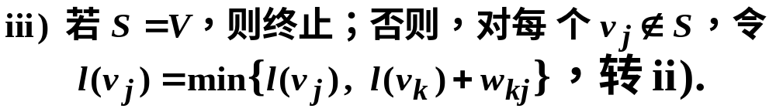
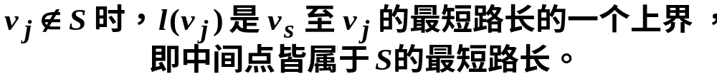
v_{s}
v_{k}
注：
S
v_{j}
S 记已经生长到树上的点集；

Slide 6


例.
求右图中 v₁ 到其余点的最短路。
v₂
1
2
v₉
v₅
3
2
v₈
6
6
3
最短路径可反向跟踪获得，即若 l(v_{j}) = w_{ij} + l(v_{i})，则 v_{i} 是 v_{j} 的紧前点。
v₃
4
4
6
v₇
2
v₆
3
2
v₁
v₄
10
1
v₁
v₂
v₃
v₄
v₅
v₆
v₇
v₈
v₉
v
l(v)
0
6
3
1
6
3
7
11
5
7
11
6
11
10
9
12
8
10
9
11
10
11
11

Slide 7
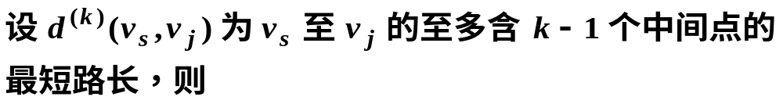
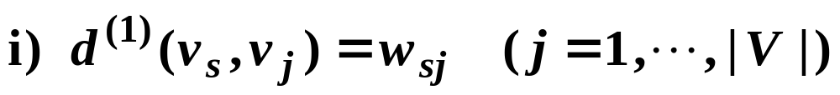
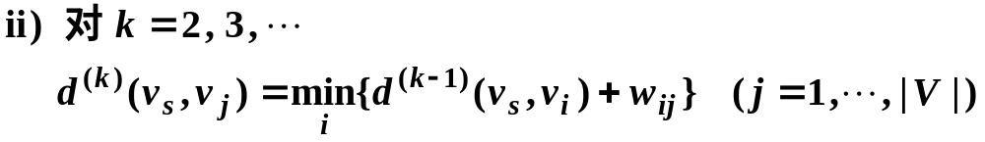
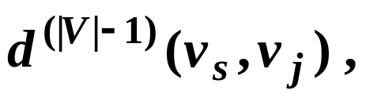
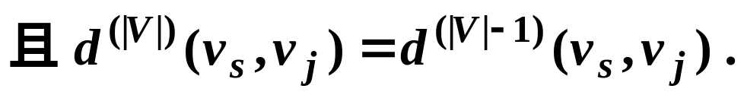
若有某些 w_{ij} < 0，如何求解?
若 G 不含权和为负数的圈，则 v_{s} 至每个 v_{j} 的最短路至多有 |V | - 2 个中间点，此时，v_{s} 至 v_{j} 的最短路长为

Slide 8
若 G 含权和为负数的圈，则重复经过该圈的路的长度可以任意减小，因此最短路不存在，此时，

Slide 9
2. 最大流问题
设想需要在短时间内将大量物资通过公路网络从一个城市运输到另一个城市，由于每段公路的通过能力有一个限制，问怎样的安排可以运输尽可能多的物资？这就是网络最大流问题。
称赋权有向图 G = (V, A, c) 为网络。
权 c_{ij} = c (v_{i} , v_{j}) ≥ 0 表示弧 (v_{i} , v_{j}) 的最大通过能力，称为 (v_{i} , v_{j}) 的容量。
在网络 G 上指定两点：发点(源) v_{s} ，收点(汇) v_{t} ，
最大流问题考虑如何把尽可能多的物资通过网络 G 从v_{s} 输送至 v_{t} 。

Slide 10
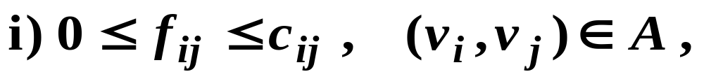
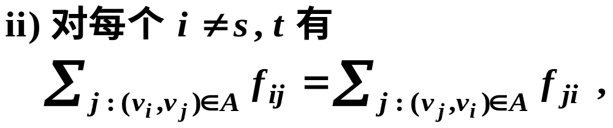
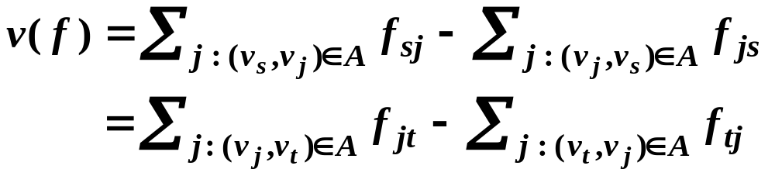
称定义在弧集合 A 上的一个函数 f = { f (v_{i} , v_{j}) }为网络 G 的一个流（流函数），若 f 满足：
容量限制
流平衡条件
其中 f_{ij} = f (v_{i} , v_{j}) 称为 (v_{i} , v_{j}) 的流量。
f 的流值 v(f ) ：发点 v_{s} 的净流出，收点 v_{t} 的净流入。

Slide 11
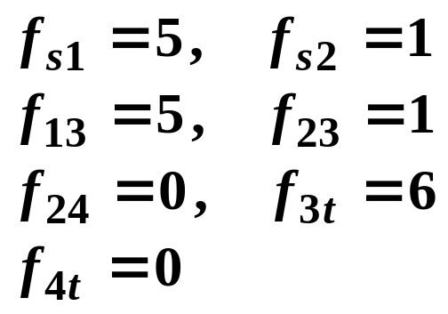


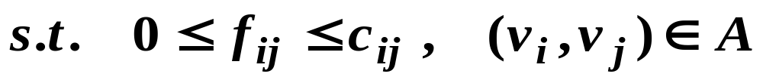
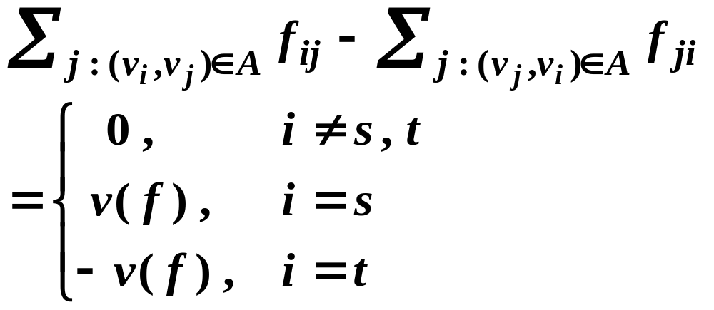
例.
v₁
8, 5
v₃
6, 5
6, 6
s
1, 1
t
4, 1
4
v₂
5
v₄
最大流问题：求一个流 f 使得流值 v(f ) 达到最大。
线性规划模型

Slide 12
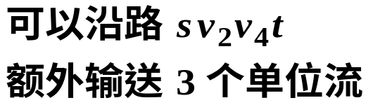
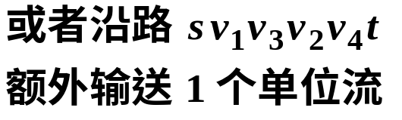
如何求最大流？
v₁
8, 5
v₃
例.
6, 5
6, 6
v₁
8, 5
v₃
s
1, 1
t
6, 5
6, 6
4, 1
4, 0
s
1, 1
t
v₂
5, 0
v₄
4, 1
4, 0
v₂
5, 0
v₄
v₁
8, 5
v₃
6, 5
6, 6
如何发现路 s v₂v₄ t 或 s v₁v₃v₂v₄ t ？
s
1, 1
t
4, 1
4, 0
v₂
5, 0
v₄

Slide 13
定义增量网络
例.
v₁
8, 5
v₃
6, 5
6, 6
s
1, 1
t
4, 1
4, 0
v₂
5, 0
v₄
5
v₁
v₃
5
3
6
s
1
t
增量网络
1
3
1
4
v₂
5
v₄

Slide 14
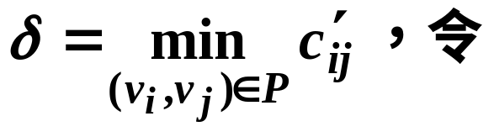

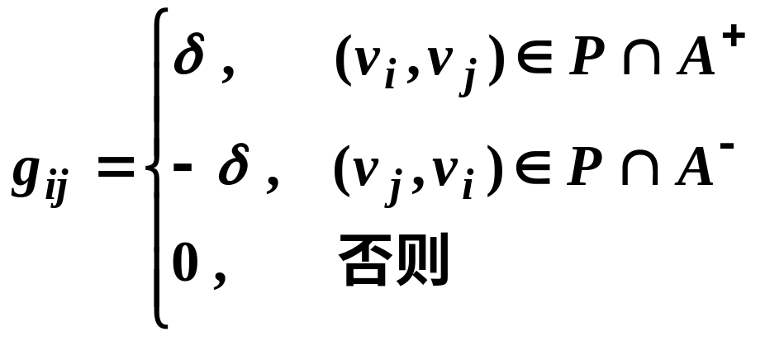

增广路：G (f ) 中的一条 s 至 t 的有向路。
5
v₁
8, 5
v₃
v₁
v₃
6, 6
5
6
6, 5
3
s
s
1
t
1, 1
t
1
3
4, 1
4, 0
1
4
v₂
5, 0
v₄
v₂
5
v₄
若 G (f ) 中有增广路 P ，取
v₁
8, 6
v₃
6, 6
6, 6
s
1, 0
t
4, 1
4, 1
v₂
5, 1
v₄

Slide 15



为证明 f + g 是可行流，只需验证 P 经过的点满足流平衡条件：
P ：
…
…
G ：
…
…
…
…
…
…
…
…
P ：
s
…
G ：
s
…
s
…

Slide 16

6
v₁
8, 6
v₃
v₁
v₃
6, 6
6, 6
6
2
6
s
1, 0
t
s
t
1
3
3
4, 1
4, 1
4
1
1
v₂
5, 1
v₄
v₂
v₄
1
6
v₁
8, 6
v₃
v₁
v₃
6, 6
6, 6
6
2
6
s
1, 0
t
s
t
1
4, 4
4, 4
4
1
4
v₂
5, 4
v₄
v₂
v₄
4
G ( f ) 中已没有增广路，怎么办？是否 f 已是最大流？

Slide 17
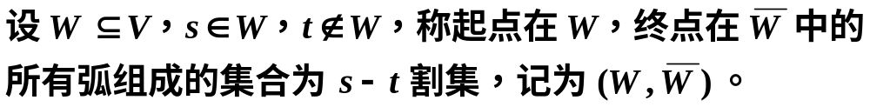



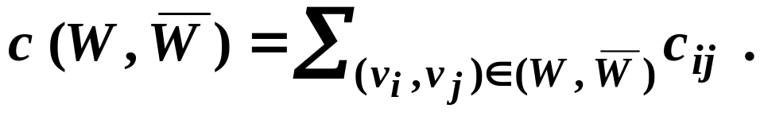
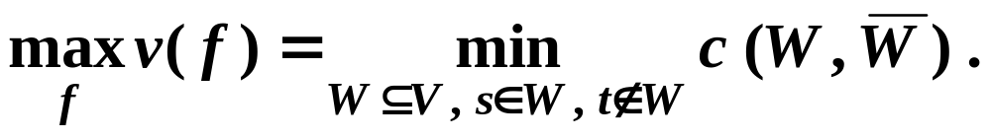
割集（截集）：
割容量：
割集中所有弧的容量之和
最大流最小割定理

Slide 18

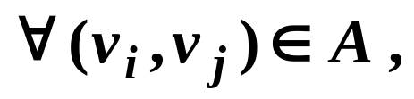
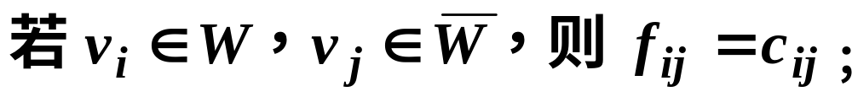
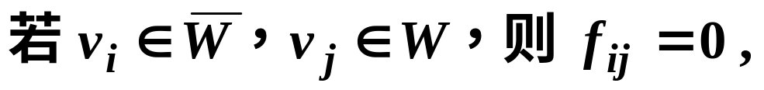
若 G (f ) 中无增广路，则 f 已是最大流。
设 W 是在 G (f ) 中由 s 可到达的点集，则
v_{i}
v_{i}
×
×
v_{j}
s
v_{j}
s
G ( f )
G ( f )

Slide 19



6
v₁
8, 6
v₃
v₁
v₃
6, 6
6, 6
6
2
6
s
1, 0
t
s
t
1
4, 4
4, 4
4
1
4
v₂
5, 4
v₄
v₂
v₄
4

Slide 20
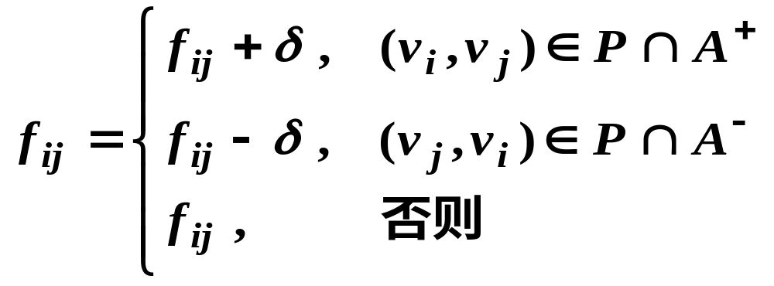
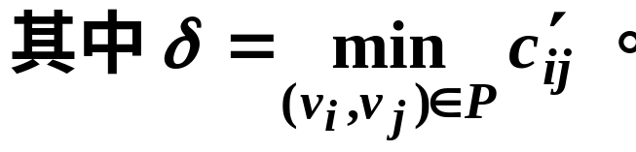
最大流算法：
i) 任给初始可行流 f ；
ii) 构造增量网络 G(f ) ；
iii) 在 G (f ) 中探寻增广路，若不存在，则 f 已是最大流；若存在增广路 P，则按以下方式修改 f ：
返回 ii) 。

Slide 21
例. 求以下网络的最大流。
a
e
5
6
4
4
6
4
2
2
s
10
b
6
12
t
6
6
d
10
5
3
c
a
4
e
6
6
4
2
1
4
2
2
s
b
d
t
6
6
10
5
3
c

Slide 22
a
e
5
6
4
4
6
4
2
4
2
4
s
10
b
6
12
t
10
6
d
10
5
3
c
a
4
4
e
2
4
4
2
1
2
2
2
s
10
b
d
t
6
5
10
3
c

Slide 23
a
e
5
6
4
4
6
4
2
4
2
4
s
10
b
6
12
t
10
6
d
12
2
2
5
3
c
a
4
4
e
4
1
2
4
2
2
2
s
10
b
12
t
d
3
6
2
2
1
c

Slide 24


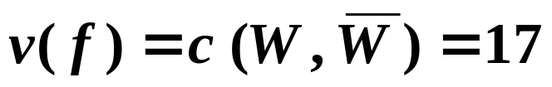
a
e
5
6
4
4
6
4
2
5
2
5
s
10
b
6
12
t
10
5
d
12
5
3
3
3
c
a
4
5
e
1
5
4
2
1
1
2
s
10
b
1
12
t
d
2
5
3
3
c

Slide 25
作业：10.12、10.22
思考题：如何求解有多个源和汇的最大流问题？
如何求解节点上也有流量限制的最大流问题？

Slide 26
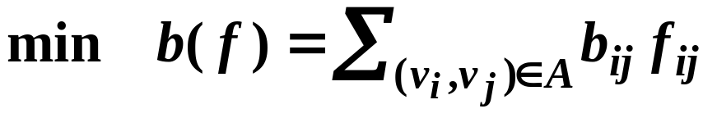
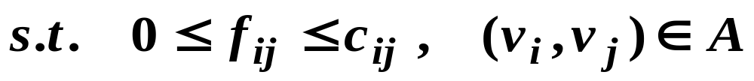
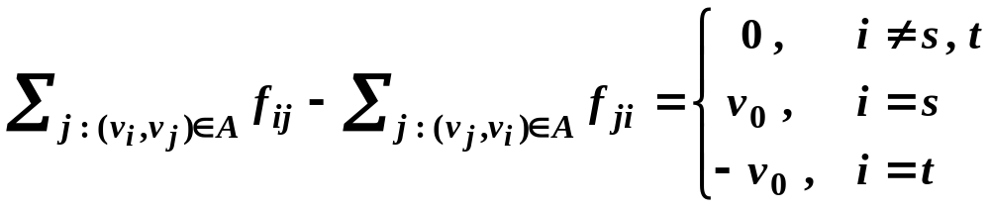
3. 最小费用流问题
除了考虑流量，还要考虑 “费用” 因素。
网络 G = (V, A , c , b) ，其中权 c_{ij} ≥ 0 是弧 (v_{i} , v_{j} ) 的容量，权 b_{ij} 是弧 (v_{i} , v_{j} ) 上单位流量的费用。
线性规划模型
v₀ 是指定的流值

Slide 27

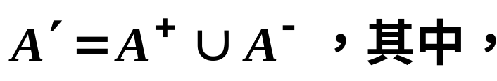
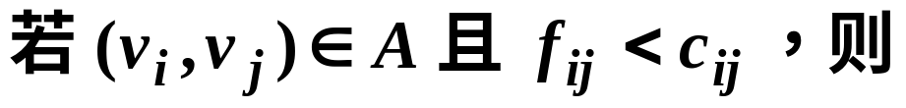
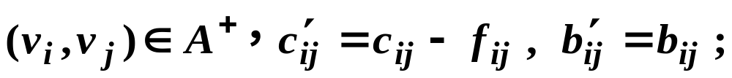
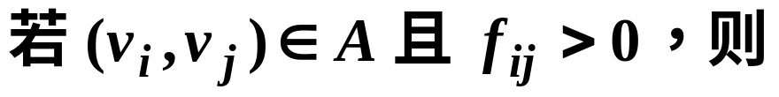
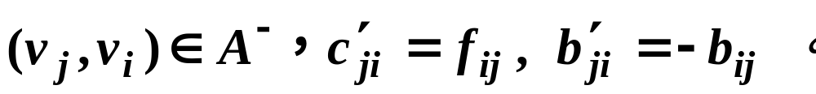

给定流 f ，定义增量网络
G (f ) 中的最小费用增广路：

Slide 28
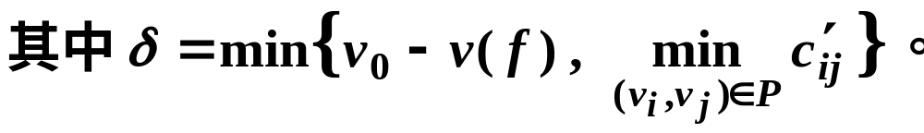
最小费用流算法：
i) 给初始流 f = 0 ；
ii) 构造增量网络 G(f ) ；
iii) 在 G (f ) 中求最小费用增广路，若不存在，则 f 已是最小费用最大流；若求得增广路 P，则按以下方式修改 f ：
若 v(f ) = v₀ ，则终止，否则返回 ii) 。

Slide 29


v₁
,2
v₃
2,-3
6,3
v₁
v₃
,2
,2
2,2
2,-1
2,-2
4,1
4,3
2,1
2,1
s
2,1
t
s
2,1
2,1
t
1,1
1,1
3,3
4,2
3,3
4,2
v₂
3,2
v₄
v₂
3,2
v₄
v₁
v₃
2,-3
,2
v₁
v₃
6,3
,2
3,-1
,3
2,2
4,3
2,-2
4,1
2,1
1,1
2,1
s
2,1
t
s
2,1
t
1,1
1,-1
3,2
,1
,1
3,3
3,3
4,2
2,2
1,-2
3,2
v₂
v₄
v₂
,1
v₄
1,-2
v₁
v₃
2,-3
,2
v₃
6,3
v₁
,2
3,-1
,3
2,2
2,-2
4,1
4,3
2,1
2,1
s
2,1
t
s
1,1
2,1
t
1,1
1,3
1,-1
,1
1,2
,3
3,3
4,2
,2
2,-3
3,-2
3,-2
3,2
v₂
v₂
,3
v₄
v₄

Slide 30
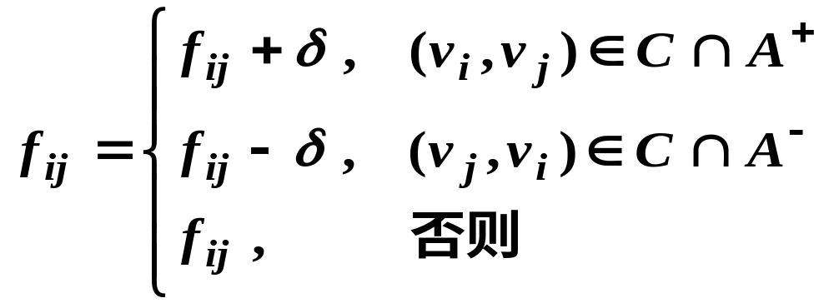
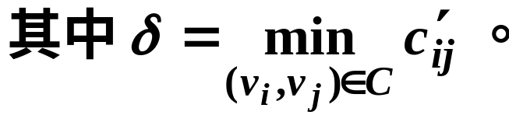
最小费用流算法（圈算法）：
i) 利用最大流算法求一个流值为 v₀ 的流 f ；
ii) 构造增量网络 G(f ) ；
iii) 在 G (f ) 中求负费用圈，若不存在，则 f 已是流值为 v₀ 的最小费用流；若发现负费用圈 C，则按以下方式修改 f ：
然后返回 ii) 。

Slide 31
求流值为 3 的最小费用流：
v₁
6,3
v₃
v₁
v₃
4,1
2,-2
6,3
,2
2,1
2,-1
4,1
2,2
t
2,1
s
1,1
3,2
s
,2
t
2,1
3,-3
1,1
v₂
3,-2
v₄
1,-2
,3
,1
3,3
4,2
,3
v₂
3,2
v₄
v₁
2,-3
v₃
v₁
,2
v₃
6,3
2,-1
4,3
2,-2
,2
,2
2,2
4,1
2,1
2,1
2,1
s
2,1
t
s
2,1
t
2,3
,0
1,1
3,2
1,1
1,-3
2,2
,1
1,-2
3,3
4,2
,1
v₂
v₄
3,2
1,-2
v₂
,1
v₄
v₁
2,-3
v₃
v₁
,2
v₃
6,3
3,-1
2,-2
,2
4,3
,3
2,2
4,1
2,1
1,1
2,1
s
2,1
t
s
2,1
t
1,-1
,1
3,2
1,1
3,3
,1
2,2
3,3
4,2
,0
1,-2
3,2
v₂
v₄
v₂
,1
v₄
1,-2

